Slide 1
iPhone应用开发
基于SpriteKit开发的Flappy Bird
王奇 21751427
2018.01

Slide 2
1. SpriteKit介绍
2. 开发流程
3. 效果展示

Slide 3
1. Sprite Kit介绍
SpriteKit提供了一个图形渲染和动画的基础结构，你可以使用它让任意类型的纹理图片或者精灵动起来。SpriteKit使用传统的渲染循环，在每一帧被渲染之前帧的内容就已经处理好了。你的游戏决定了场景的内容以及场景中的每一帧是如何变化的。SpriteKit利用图形硬件高效的渲染动画的每一帧。SpriteKit是经过高度优化的，所以精灵的位置可以在每帧动画中任意的改变。
Sprite同时提供了对游戏开发十分有用的一些功能，包括基本的声音回放支持以及物理模拟。另外，XCodeç对SpriteKit提供了内置的支持，因此你可以在XCode中直接创建特殊复杂的效果以及材质贴图。这种框架（Framework）和工具（Tools）的结合使得SpriteKit成为游戏开发以及其他需要类似动画效果的应用程序的很好的选择。对于其他类型的用户界面（user-interface）动画，可以使用Core Animation.

Slide 4
2. 开发流程
素材收集
布置场景和游戏状态
让游戏动起来
物理体和碰撞
数值显示

Slide 5






素材收集
小鸟素材
水管素材
地面素材

Slide 6
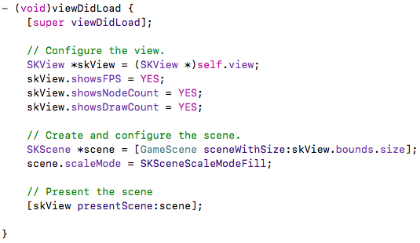
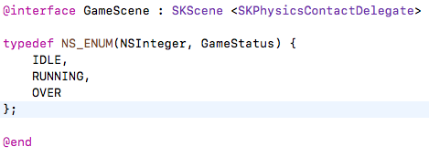
布置场景和游戏状态1
新建项目，删除示例文件和代码
修改GameViewController中的viewDidLoad方法
在GameScene.h中设置游戏状态（枚举类型）

Slide 7
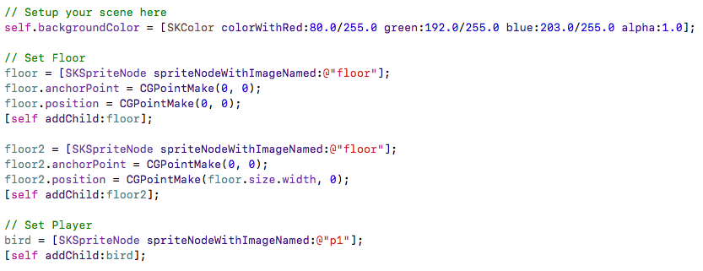
布置场景和游戏状态2
导入素材文件
将3张小鸟素材放入新建文件夹player.atlas中
将地面和水管素材放入Asserts.xcasserts中
在GameScene.m的didMoveToView方法中布置场景

Slide 8
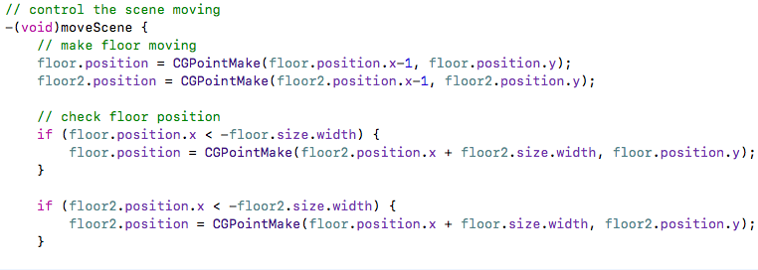

让游戏动起来1
在GameScene.m中添加moveScene方法，并在update方法中调用这个方法

Slide 9
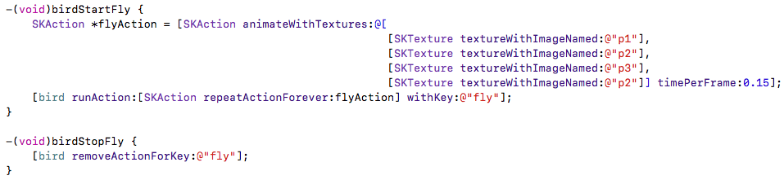


让游戏动起来2
在GameScene.m中添加birdStartFly和birdStopFly方法
在初始化游戏的shuffle方法中调用birdStartFly
在游戏结束的gameOver方法中调用birdStopFly

Slide 10
生成随机水管步骤
每隔一段时间调用生成水管的函数
生成水管的函数负责随机生成上下水管的位置，并将位置参数传递给画水管的函数
画水管函数根据位置参数画出水管
移除所有水管的函数（游戏结束，重新开始时被调用）
停止生成水管的函数（游戏结束时被调用）

Slide 11
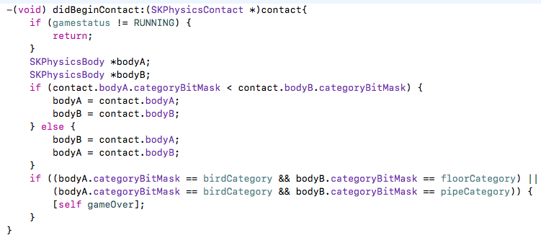
物理体和碰撞
给小鸟、水管、地面添加物理体（physicsBody）以及categoryBitMask
通过didBeginContact函数来检测碰撞的产生

Slide 12
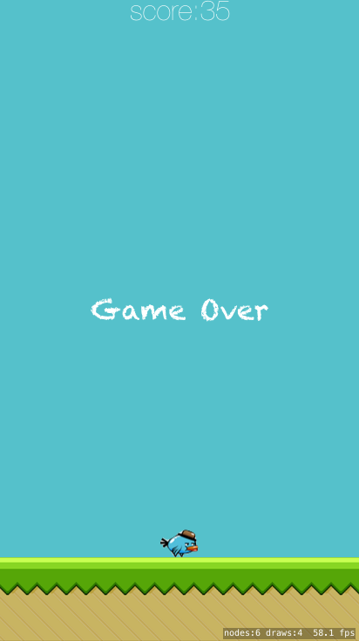
数值显示
游戏结束时，显示“游戏结束”字符
游戏开始时，在画面正上方显示玩家当前分数

Slide 13
3. 效果展示
具体请看执行源码查看

Slide 14
谢谢观看

